Slide 1
ll Questionario Introduzione al software SAS (Parte 2)
Metodi Quantitativi per Economia, Finanza e Management Esercitazione n°2

Slide 2
Una Libreria SAS
In Windows, l’estensione dei Data Set SAS è *.sas7bdat.
SAS vede i file organizzati in librerie.
Cos’è una libreria SAS:
spazio sul disco fisso individuato da un nome simbolico (si assegna un nome ad una cartella già esistente sul disco fisso)
questo nome qualifica il nome del Data Set SAS (ogni tabella è contenuta in una libreria)→ogni tabella verrà richiamata nel codice SAS con un nome del tipo
nomelibreria.nometabella
indica il nome della libreria nella quale il file è contenuto
corrisponde al nome del file stesso.

Slide 3
Assegnazione di una libreria 1/5
Una libreria può essere
temporanea: ha nome simbolico WORK associato a uno spazio disco allocato da SAS all’inizio della sessione e disallocato alla fine. I Data Set creati nell’area WORK non sono permanenti.

Slide 4
Assegnazione di una libreria 2/5
Una libreria può essere
permanente: ha nome simbolico scelto dall’utente e associato a uno spazio sul disco. L’associazione è mantenuta per tutta la sessione, salvo esplicita disattivazione.

Slide 5
Assegnazione di una libreria 3/5
Una libreria viene assegnata scrivendo ed eseguendo un comando nella finestra di Editor chiamato libname che permette di associare al nome della libreria il percorso fisico che contiene i dati sul disco.
libname corso 'C:\documenti';
oppure….

Slide 6
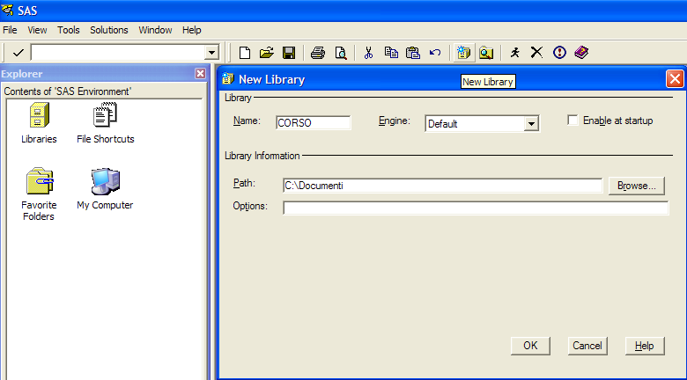
Assegnazione di una libreria 4/5
Una libreria può essere assegnata anche cliccando sul tasto “New Library”, indicando il nome della libreria e il percorso.

Slide 7
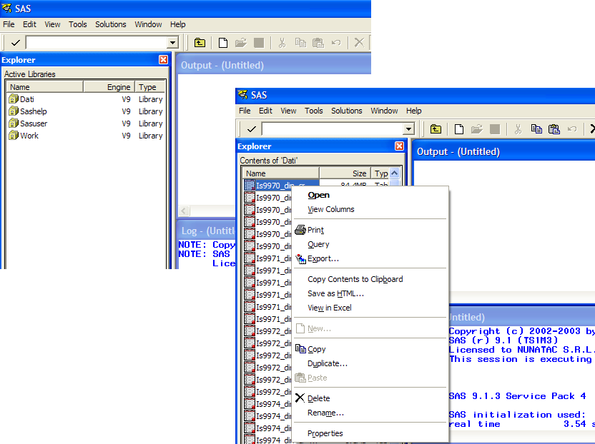
Assegnazione di una libreria 5/5
La finestra Explorer del Display Manager System fornisce la visualizzazione delle librerie (temporanee e permanenti) disponibili per la sessione SAS corrente.
Cliccare sulla tabella con il tasto destro del mouse per visualizzare il contenuto o leggere le proprietà.

Slide 8
Tabelle dati 1/3
Le tabelle sono:
un insieme di registrazioni omogenee (record) costituite da uno o più campi e contenenti i dati da elaborare
Nome | Reddito | Provincia | Eta
Mario | 1000 | VE | 31
Paolo | 1500 | FI | 49
Gino | 1300 | MI | 45
Nicola | 2000 | PA | 67
Matteo | 1000 | TO | 23
… | … | … | …

Slide 9
Tabelle dati 2/3
Una tabella SAS è un archivio di dati corredato da descrittori
osservazioni (record)= righe della tabella
variabili (campi)= colonne della tabella individuate da nomi
variabile
osservazione
X
11
X
12
X
13
…
X
1d
X
21
X
22
X
23
…
X
2d
…
X
n1
X
n2
X
n3
…
x
nd

Slide 10
Tabelle dati 3/3
Nomi tabelle
da 1 a 32 caratteri alfanumerici e _ (underscore)
inizia sempre con una lettera alfabetica o con _
non possono contenere spazi

Slide 11
Le variabili 1/3
Nomi variabili
costituiti da 1 a 32 caratteri e da _
iniziano sempre con una lettera o con _
non possono contenere spazi

Slide 12
Le variabili 2/3
Tipologia:
Alfanumeriche: sulle quali è possibile procedere ad operazioni di confronto, ordinamento,concatenazione, selezione.
Numeriche: sulle quali è possibile effettuare anche operazioni algebriche.

Slide 13
Le variabili 3/3
Valori mancanti (missing) :
SAS riconosce e gestisce autonomamente tale situazione e visualizza il dato mancante come un punto “.” se la variabile è di tipo numerico, e come uno spazio “ “ se è di tipo alfanumerico.

Slide 14
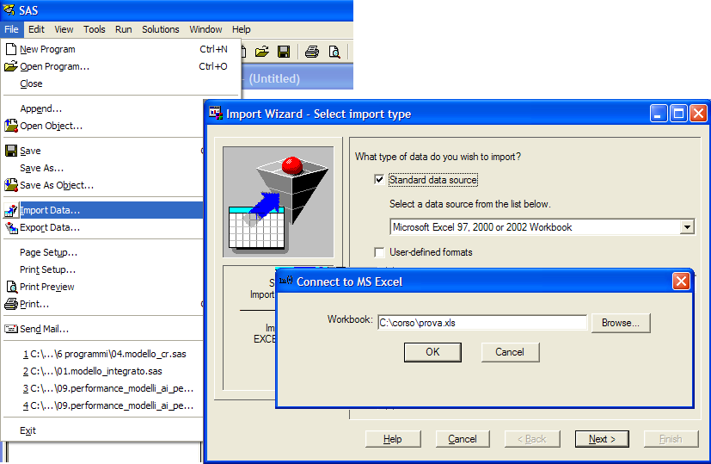
Importazione tramite menu (1/2)
È possibile procedere all’importazione di un file tramite una semplice procedura guidata a cui si accede da menu. Si rivela molto utile e supporta l’importazione di numerose tipologie di file (.xls, .txt, …).
Esempio: importazione di un file Excel denominato “c:\corso\prova.xls”.
Selezionare tipo di file (excel, txt,…)
File → Import Data
Percorso fisico C:\

Slide 15
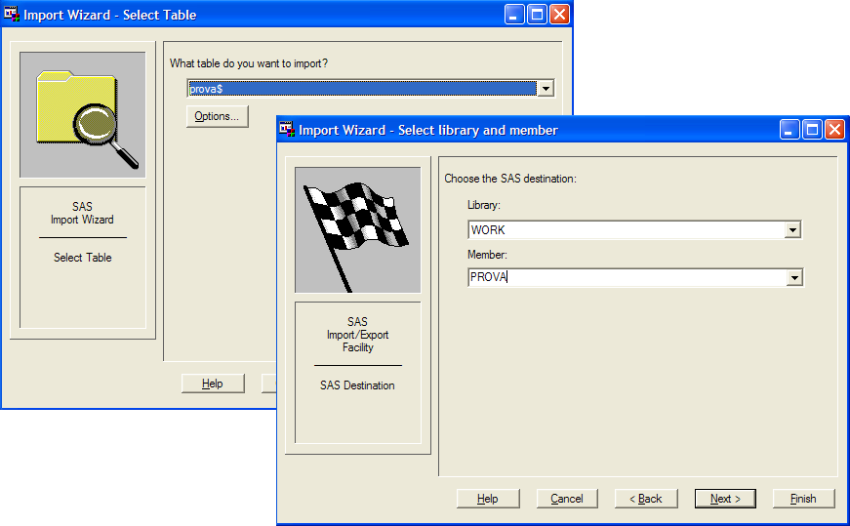
Importazione tramite menu (2/2)
Scegliere la libreria e nome del Data Set SAS
Scegliere foglio excel da importare
L’ultimo passaggio è opzionale. Premendo su “Finish” il dataset WORK.PROVA (ed eventualmente il codice di importazione) viene creato.

Slide 16
Linguaggio SAS 1/2
I programmi SAS sono costituiti da due tipi di passi fondamentali:
Data Step: predisporre l’archivio SAS per le successive analisi (Inizia con l’istruzione DATA)
Proc Step: i passi procedurali (Inizia con l’istruzione PROC)
I programmi SAS possono essere salvati (l’estensione è *.sas) durante qualsiasi momento della sessione di lavoro, per poi essere richiamati, sottomessi o modificati in sessioni successive.

Slide 17
Linguaggio SAS 2/2
Le frasi della sintassi SAS
hanno formato libero
devono terminare con ;
possono estendersi su più linee del program editor
se sono commenti si aprono con /* e si chiudono con */
iniziano generalmente con una parola chiave che identifica l’operazione richiesta

Slide 18
Esercizio: costruire una base dati (1/2)
Costruire una base dati (file excel) partendo dai dati raccolti nei 3 questionari compilati
E’ necessario avere una variabile come un codice identificativo univoco dei questionari
Per ogni domanda definire una (nel caso di domande a risposta singola) o più (nel caso di domande a risposta multipla) variabili
Identificare ogni variabile con un nome facilmente riconducibile alla domanda corrispondente

Slide 19
Esercizio: costruire una base dati (2/2)
Salvare il file excel Database.xls in una directory locale
Aprire SAS e allocare la libreria corso che punti alla directory locale nella quale si trova il file excel
Importare il file excel e salvarlo nella libreria corso
Assicurarsi che il file si apra e che sia stato correttamente importato.
Quante righe ha la tabella?
Quante colonna ha la tabella?
Quale facoltà frequenta l’intervistato che ha compilato il primo questionario?

